Slide 1
Temp Project 발표
2013180038 조태준

Slide 2

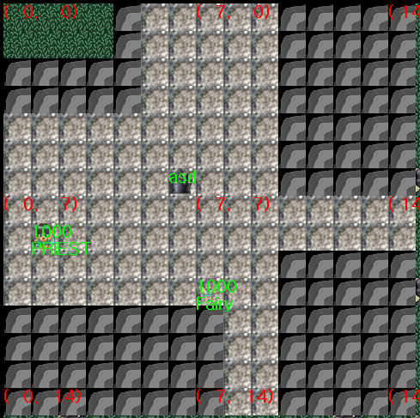

1. 맵
맵 사이즈 : 300 x 300
15 x 15까지는 마을
15 x 15 부터 필드이며 마을부터의 거리에 따라 몬스터의 레벨이 높아짐
맵에 배치된 타일의 종류는 4가지

Slide 3




2. 몬스터
Tree : 평화, 고정
Mud : 전쟁, 고정
Mushroom :
평화, 로밍
Bite : 전쟁, 로밍
몬스터들은 HP와 데미지를 가지고 있으며, 레벨에 비례함
주는 경험치도 레벨에 비례

Slide 4



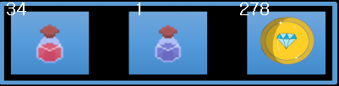
3. 아이템
아이템은 몬스터 처치시 일정 확률로 드랍
DB에 저장
HP 포션 : Max HP의 30% 회복
돈 : NPC와 상호작용시 사용
MP 포션 : Max MP의 30% 회복

Slide 5


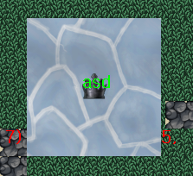
4. 스킬
각 스킬은 사용 조건이 있음
지정된 방향으로 날라가며 충돌시 데미지를 입힘
지정된 방향에 생성후 5초간 1초마다 타일에 데미지를 입힘
3 x 3 타일에 데미지를 입힘

Slide 6
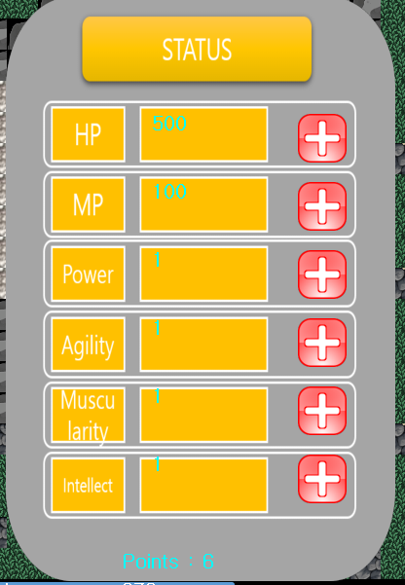
5. 스탯
레벨업당 주는 포인트로 증가시킬 수 있음
HP : Max HP를 늘림
HP : Max HP를 늘림
Power : 공격력
스탯은 DB에 저장
Agility : 회피율
Muscularity : 방어력
Intellect : 마법 공격력

Slide 7


6. NPC
Priest : HP, MP 회복
Fairy : 스탯 초기화
NPC는 돈으로 상호작용가능

Slide 8
시연

